Slide 1
Les Tableaux de Bord Concepts détaillés; Référence Voyer
Vous concentrer sur:
LES TABLEAUX DE BORD DE GESTION POURQUOI?
LES DIFFICULTÉS À CONTOURNER DANS LE PROCESSUS DE MISE EN PLACE DES TB
INDICATEURS ET DESCRIPTEURS
LA DÉMARCHE D’IMPLANTATION DES TABLEAUX DE BORD et LE DESIGN DES TABLEAUX DE BORD

Slide 2
Les TB
Systèmes
d’information
Soutien aux activités d’affaires
Systèmes de soutien des opérations
Logiciels de soutien à la gestion
Soutien aux prises de décision des gestionnaires
Systèmes de traitement de transactions
Systèmes de commandes de processus
Collecticiels
Systèmes d’information de gestion
Systèmes d’aide à la décision
Systèmes d’information pour dirigeants
Traitement des transactions
Systèmes de commandes de processus
Collaboration d’équipes et de groupes de travail
Rapports de format préétabli pour gestionnaires
Soutien interactif à la décision
Information adaptée aux besoins des dirigeants
Les logiciels de soutien à la gestion
Systèmes d'information de gestion. Ces systèmes fournissent de l'information aux gestionnaires sous forme de rap­ports ayant des formats préétablis et sous forme d'écrans de visualisation en vue de soutenir Ie processus décisionnel (par exemple, les systèmes de production de rapport d'analyse des ventes, du rendement de la production et des ten­dances des coûts).
Systèmes d'aide à la décision. Ces systèmes procurent un soutien interactif ad boc au processus décisionnel des ges­tionnaires et d'autres spécialistes (par exemple, les systèmes d'établissement des prix, de prévision de la rentabilité et d'analyse des risques).
Systèmes d'information pour dirigeants. Ces systèmes fournissent une information essentielle provenant de plusieurs sources adaptée aux besoin en information des gestionnaires (par exemple, les systèmes procurant un accès facile pour analyser le rendement de l'entreprise, les actions des concurrents et les développements économiques en vue de soutenir la planification stratégique).

Slide 3
TABLEAU DE BORD
QU’EST CE QU’UN TABLEAU DE BORD DE GESTION ?
LES TABLEAUX DE BORD DE GESTION POURQUOI?
LES DIFFICULTÉS À CONTOURNER DANS LE PROCESSUS DE MISE EN PLACE DES TB
INDICATEURS ET DESCRIPTEURS
MISE EN GARDE : LE TABLEAU DE BORD (performance)
LA DÉMARCHE D’IMPLANTATION DES TABLEAUX DE BORD et LE DESIGN DES TABLEAUX DE BORD
Six composantes mesurables dans l ’organisation (Voyer p.100)
LES GRANDS INDICATEURS DANS L’ORGANISATION (voyer p. 104)

Slide 4
QU’EST CE QU’UN TABLEAU DE BORD DE GESTION ?
Intermédiaire entre les systèmes d’information et les gestionnaires ;
Outil intégrateur permettant de mettre en relation diverses banques de données ;
Outil de filtrage, de réorganisation et de présentation de l’information, donc :
Un instrument facilitant la prise de décision et l’action à partir d’une synthèse d’information sélectionnée

Slide 5
LES TABLEAUX DE BORD DE GESTION POURQUOI?
Aide à la mise en place d’objectifs réalistes basés sur des données fiables ;
Améliore la capacité à vérifier l’atteinte des objectifs organisationnels, et ce, efficacement et avec efficience ;
Permet une ventilation des données allant du général au particulier ;
Facilite les prévisions à moyen et long terme.

Slide 6
LES TABLEAUX DE BORD DE GESTION POURQUOI? (suite)
Gestion stratégique
= indicateurs de gestion
= données synthétisées
Gestion de contrôle
= rapports périodiques
= première agrégation de données
Gestion opérationnelle
= données brutes décrivant les transactions
de l ’organisation

Slide 7
UTILE AUX GESTIONNAIRES DES ÉTABLISSEMENTS
Pourquoi?
Montre les alertes ;
Déclenche les analyses ;
Améliore la communication entre les dirigeants ;
Support à la motivation ;
Aide à la décision ;
Rationalisation de certaines pratiques de gestion.

Slide 8
LE TABLEAU DE BORD DOIT ÊTRE
un outil simple et facilement adaptable ;
un outil dynamique d’échange et de dialogue ;
un outil en perpétuelle évolution
mais surtout, en lien avec les stratégies de l’organisation.

Slide 9
LES DIFFICULTÉS : AU SEIN DE L’ORGANISATION
Faiblesse d’une culture organisationnelle axée sur la performance ;
Absence de mesures incitatrices auprès du personnel pour intégrer les nouvelles méthodes de gestion reposant sur l’accès à l’information statistique ;
Sous utilisation des données en provenance des nombreux systèmes d’information.

Slide 10
LES DIFFICULTÉS : AU SEIN DE L’ORGANISATION (suite)
Les orientations de gestion
les orientations existent-elles ?
ces orientations sont-elles connues ?
La communication existe-t’elle ?
La prise de décision repose-t’elle sur une tradition d’échange d’information ?
les différentes directions, divisions échangent-elles de l’information ?
Notes:
12

Slide 11
LES DIFFICULTÉS : AU SEIN DE L’ORGANISATION (suite)
Existe-t’il des systèmes d’information pour alimenter les TB?
Sont-ils adéquats ?
Possèdent-ils l’information désirée par les gestionnaires?
Sont-ils maintenus à jour ?
Collecte d’information sur papier?
Problèmes de validité des données, d’intérêt du personnel et de cohérence interne.

Slide 12
LES DIFFICULTÉS : AU SEIN DE L’ORGANISATION (suite)
Existe-t’il au sein de l ’organisation une culture de gestion axée sur la performance ?
Attitude de contrôle de la qualité, du souci de bien faire les choses, l’existence d’un suivi de gestion?
L’absence de mesures incitatrices auprès du personnel pour intégrer ces outils dans la recherche d ’information ou la prise de décision

Slide 13
LES DIFFICULTÉS : AUPRÈS DES REQUÉRANTS (gestionnaires professionnels, etc.)
Une immense difficulté à définir ses besoins ;
L’existence d’attentes démesurées ;
Une implication trop souvent mitigée ;
Une confusion entre informatique et outils informatisés ;
Un refus inconscient de modifier ses habitudes dans l’art de la prise de décision : politique vs factuel

Slide 14
LES DIFFICULTÉS : AUPRÈS DES REQUÉRANTS (gestionnaires professionnels, etc.)
Une perception négative à l’endroit des outils d’aide à la décision ;
Le sentiment d’être à un niveau hiérarchique qui ne nécessite pas l’utilisation d’information statistique dans la prise de décision ;
La recherche d’un système d’aide à la justification (utilisation à posteriori) ;
Une difficulté à définir puis à sélectionner l’information la plus pertinente.

Slide 15
LE BESOINS EN INFORMATION DE GESTION
Qualité de la décision
Source: Liette Lapointe
Gestion des S.I
Quantité d ’information

Slide 16
LES DIFFICULTÉS : AUPRÈS DU PERSONNEL AFFECTÉ AU PROJET
Une démarche orientée vers le choix des outils plutôt que vers la recherche de l’information satisfaisant les requérants;
Des problèmes à saisir les besoins des gestionnaires ;
Une difficulté de compréhension commune dans le vocabulaire utilisé
L’ambition de développer un système qui dépasse les possibilités technologiques du moment.
Le responsable du projet comprend t’il le rôle de l’info de gestion ? !

Slide 17
LES INDICATEURS ET DESCRIPTEURS...
Pourquoi des indicateurs ou descripteurs ?
Pour obtenir une information « synthèse » d’un phénomène que l’on cherche à saisir.
L’indicateur ou le descripteur décrit une situation que l’on tente de cerner.

Slide 18
INDICATEURS ET DESCRIPTEURS définition respective
Descripteurs
Indice dont les valeurs sont utilisées comme points de repère dans l’appréciation de l’état ou de l’évolution d’un phénomène quantifiable.
Indicateurs
Indice dont les valeurs sont utilisées comme points de repère dans l’appréciation de l’état ou de l’évolution d’un phénomène non quantifiable

Slide 19
INDICATEURS ET DESCRIPTEURS (suite)
Descripteurs (exemples)
taux de mortalité (mesure de la mortalité)
taux de fécondité (mesure de la fécondité)
Indicateurs (exemples)
Espérance de vie à la naissance (état de développement socio-sanitaire)
Taux d’absentéisme (état d’épuisement du personnel ou du climat organisationnel)

Slide 20
QUALITÉS D’UN DESCRIPTEUR
Fournit-il une mesure valable du phénomène ?
Réagit-il aux modifications du phénomène ?
Les variations de l’indice tiennent-elles uniquement aux modifications du phénomène ?
Les variations permettent-elles de distinguer des situations différentes ?

Slide 21
QUALITÉS D’UN INDICATEUR (suite)
Validité
Mesure t’on vraiment ce que l’on croit mesurer ?
La mesure adoptée comme indicateur nous fournit-elle vraiment les repères nécessaires à l’appréciation de l’état et de l’évolution du phénomène pour lequel il a été choisi?
Sensibilité
Il devrait être sensible, c’est à dire varier beaucoup et rapidement lorsqu’apparaissent des modifications du phénomène qu’il représente
Spécificité
Varier que lorsque l’état du phénomène se modifie

Slide 22
QUALITÉS D’UN INDICATEUR (suite)
Fiable
À un même état du phénomène, l’indicateur doit donner les mêmes valeurs d’une fois à l’autre
Disponibilité ou faisabilité
Les sources de données qui « alimentent » l’indicateur existent-elles ?
Si oui, existents-ils des obstacles administratifs, juridiques, techniques ou financiers pour les obtenir ?
Stabilité des sources
Les données sont-elles compilées de la même manière, avec la même rigueur ?
Existence d ’un cadre normatif, d’une formation des préposés à la saisie, etc.

Slide 23
QUALITÉS D’UN INDICATEUR (suite)
Objectivité du calcul
La méthode de calcul est-elle objective ?
La méthode de calcul est-elle acceptée par les spécialistes?
Intelligibilité
Les résultats sont-ils compris par un non spécialiste
Intelligibilité
Que signifie, que mesure cet indicateur ?
Écart à la moyenne générale des SIT moyens des personnes admises en CHSLD / écart par rapport au per capita régional des CHSLD (exemple réel !)

Slide 24
LES INDICATEURS ET DESCRIPTEURS EN GESTION
Indicateurs de gestion
Regroupe à la fois les indicateurs stratégiques, les indicateurs opérationnels, de qualité, financiers, etc. bref tout ce qui tend à évaluer la performance, l’évolution de l’organisation dans son contexte, dans sa mission.

Slide 25
LES INDICATEURS OU DESCRIPTEURS OPÉRATIONNELS ?
Quelques exemples
Efficience
Volume des traitements de cas (terminés à temps vs temps prévu)
Rendement
Temps productif/temps payé
Nombre de dossiers reçus/traités
Liés au fonctionnement de l’organisation !

Slide 26
LES INDICATEURS STRATÉGIQUES
Quelques exemples
le taux d’alphabétisation (dans une perspective de scolarisation des masses) ;
la superficie de terres cultivées (mise en œuvre d’une politique agraire ;
Sont liés aux objectifs, à la mission !

Slide 27
MISE EN GARDE : LE TABLEAU DE BORD
N’assure pas la performance ;
Ne corrige pas les faiblesses du mode d’évaluation ;
Ne peut « forcer » l’utilisation des résultats;
Ne peut susciter d’intérêt en faveur de la mesure de la performance.

Slide 28
LA PERFORMANCE : UN PEU DE THÉORIE S’IMPOSE
Qu’est ce que la performance ?
Un ensemble d’indications chiffrées servant à évaluer les résultats obtenus par l’organisation, en lien avec les objectifs que s’est donnée celle-ci. Plus les résultats s’éloignent positivement des objectifs fixés, plus l ’organisation est performante.

Slide 29
LA PERTINENCE DE LA MESURE DE LA PERFORMANCE
Un des seuls moyens possibles de comparaison pour réduire l ’arbitraire dans la prise de décision ;
Un moyen d’influencer le comportement des gestionnaires et des employés dans les organisations où l’imputabilité est une réalité

Slide 30
LA PERTINENCE DE LA MESURE DE LA PERFORMANCE (suite)
Stimulus à l’amélioration ;
Outil dynamique suscitant l’amélioration ;
Outil à utiliser pour assurer le succès d’un changement.

Slide 31
LA DÉFINITION DE LA PERFORMANCE
Dépend de celui qui évalue et de celui qui est évalué
perception et préoccupation différente selon :
le rôle dans l’organisation ;
la formation (discipline) ;
l ’intérêt personnel.
donc existence d’une forme d’arbitraire dans ce qui est perçu comme performant.

Slide 32
LA PERFORMANCE ORGANISATIONNELLE
La sommation des performances individuelles
Il est non seulement possible mais important d’utiliser un ensemble de mesures de la contribution individuelle pour cerner la performance globale ou collective (Voyer, p.89)

Slide 33
LA PERFORMANCE ORGANISATIONNELLE
Mesurer la performance individuelle permet de distinguer la part de chacun dans la valeur ajoutée, en mettant moins l’accent sur l’aspect compétitif que sur la contribution.

Slide 34
LES FACTEURS DE SUCCÈS DANS L’ÉVALUATION DE LA PERFORMANCE
Un esprit positif face à la mesure
La maturité de l’organisation
Les orientations de l’organisation en matière de valeur ajoutée
La capacité de bien mesurer (consensus sur la valeur de la mesure)

Slide 35
LA PERFORMANCE ET SES MYTHES
La mesure est menaçante
Faux! C’est celui qui l’utilise (pourquoi et comment)
La précision est essentielle pour rendre utile la mesure
Faux ! Tout dépend des objectifs visés, du contexte et de la capacité qu’ont les acteurs à tolérer une marge d ’erreur
La mesure subjective n’est pas une mesure « sérieuse ».
Faux ! Il existe des techniques de mesures bien conçues qui peuvent donner des résultats valides et fiables
L’insatisfaction que vous éprouvez envers un vendeur n’a pas été mesuré et pourtant...

Slide 36
POUR MESURER LA PERFORMANCE, il faut adhérer à quelques conditions
Admettre qu’il est souhaitable de mesurer pour suivre, contrôler et évaluer une organisation
Que les gestionnaires doivent accepter le principe de la transparence
Qu’on respecte les faits (les résultats)
Qu’on accepte la responsabilisation
Qu’on a le droit de s’informer pour mesurer
Que l’on accepte la mesure comme un ajout positif sur le fonctionnement de l’organisation

Slide 37
POUR MESURER LA PERFORMANCE, il faut adhérer à quelques conditions (suite)
Que l’on puisse pousser la mesure aussi loin que nécessaire pour obtenir l’information pertinente
Que la possibilité de mesurer existe vraiment :
la possibilité méthodologique de tirer un indice quelconque de ce que l’on veut mesurer ;
la possibilité technique de prendre correctement la mesure et d’en traiter le résultat ;
la possibilité de mesurer ceux qui mesurent !

Slide 38
POUR MESURER LA PERFORMANCE, il faut adhérer à quelques conditions (suite)
Aborder la mesure de manière positive
tuer la hantise de la sanction:
Lier à la notion de contrôle et d ’inspection ;
Rendre plutôt les gens responsables, i-e leur permettre de s’approprier les lieux de décision, d ’influencer les priorités et d’avoir les moyens de connaître les implications de leurs responsabilités (N. Rodrigue in Voyer p.95)
Favoriser la responsabilisation des subordonnés :
pas de mesure sans responsabilisation et sans responsabilité ;
L’obligation pour tous de rendre des comptes :
une mesure qui doit aller de haut en bas et qui implique tous et chacun.

Slide 39
MESURER OUI ! MAIS QUOI ?
Depuis quelques années, on utilise l’approche systémique pour définir l’organisation :
un milieu, une mission, ses ressources,
la production, les impacts, etc.

Slide 40
LES COMPOSANTES MESURABLES DANS L’ORGANISATION ?
Six composantes (Voyer p.100)
clients, besoins, demandes de services, interventions ;
les ressources (humaines, financières, informationnelles et matérielles ;
les processus et activités (quoi, comment) ;
les résultats (production et réalisation) ;
les résultats spécifiques sur clients, retombées et impacts sur l’organisation et l ’environnement ;
l ’environnement (contexte, possibilité d’intervention et facteurs externes).

Slide 41
L’ORGANISATION DÉCRITE SELON LES COMPOSANTES SYSTÉMIQUES
Intrants
Processus
Extrants
Ressources
Conditions
Résultats de
production
Activités
façon de faire
Client-besoin
Résultats
effets-impacts
Environnement
Source: Voyer p.101

Slide 42
LES GRANDS INDICATEURS DANS L ’ORGANISATION
Environnement
Clients
Transformation
Extrants
Intrants
Résultats
Client :réponse aux
besoins, effets attendus
retombées, répercussions
Ressources
Encadrement
Formation
Activités
Opérations
Gestion
Résultats
Biens et
services produits
Efficience
Ratio intrants produits /
ressources utilisées
Impacts
Efficacité
Atteinte des objectifs
Résultats conforme
aux attentes, aux besoins
Économie
Acquisition des
ressources
Conformité
Bien fondé-Raison d’être
Pertinence
Source: Voyer p.104

Slide 43
COMPOSANTES MESURABLES ET INDICATEURS CORRESPONDANTS
Les intrants
Composante mesurable no. 1
clients
besoins
opportunités

Slide 44
COMPOSANTES MESURABLES ET INDICATEURS CORRESPONDANTS (suite)
Composante mesurable no. 2
Les ressources et conditions structurelles
les ressources (humaines, matérielles, financières);
ratio postes temporaires/ etp
taux d absentéisme, etc.
les conditions structurelles (moyens et ressources dispo).
Taux de couverture
capacité d ’accueil
délai d’attente au service, etc.

Slide 45
COMPOSANTES MESURABLES ET INDICATEURS CORRESPONDANTS (suite)
Composante mesurable no. 3
Les processus : activité et façon de faire
Processus de transformation
notion de qualité ;
heures consacrées à travailler/heures payées ;
le degré d’avancement du projet.
Les façons de faire
évolution du taux de rejet, etc.
budget de recherche, etc.

Slide 46
COMPOSANTES MESURABLES ET INDICATEURS CORRESPONDANTS (suite)
Composante mesurable no. 4
Les extrants
L ’efficience du système de production :
en fonction des coûts ;
de la clientèle ;
en fonction de la capacité de production ;
le coût unitaire ;
la rentabilité (ou profitabilité).

Slide 47
COMPOSANTES MESURABLES ET INDICATEURS CORRESPONDANTS (suite)
Composante mesurable no. 5
Les effets et les impacts des interventions et activités
Les effets directs (malades guéris, emplois trouvés,etc).
Les impacts (amélioration de la sécurité)
L ’efficacité
Le rendement
La satisfaction

Slide 48
COMPOSANTES MESURABLES ET INDICATEURS CORRESPONDANTS (suite)
Composante mesurable no.6
L ’environnement :
le climat de travail (grief) ;
la capacité d ’innovation (nouvelles idées intégrées aux processus de production) ;
la motivation à peformer (taux de participation à un programme de formation) ;
le taux d’encadrement.

Slide 49
EN CONCLUSION...
La mesure de la performance est un processus relativement complexe, nécessitant pour sa mise en oeuvre des conditions qui sont à la fois tributaire des individus et des moyens techniques disponibles au sein de l ’organisation.

Slide 50
LA DÉMARCHE D’IMPLANTATION DES TABLEAUX DE BORD
Pour réussir l’implantation, la démarche doit être :
simple ;
nécessiter un minimum d’acteurs ;
donner des résultats utiles ;
être peu dispendieuse ;
être menée par quelqu’un qui a du leadership.

Slide 51
LA DÉMARCHE D’IMPLANTATION DES TABLEAUX DE BORD (suite)
La démarche proposée repose sur 8 étapes :
L’analyse des attentes
le C.A. ;
l’organisation ;
les gestionnaires ;
les professionnels.
L’identification du secteur ciblé ou de la problématique
Pour qui ? (un niveau hiérarchique particulier, un groupe)
Pourquoi ? (quels sont les objectifs visés)
Comment ? (TB pour site pilote, pour l’organisation, un secteur ?)
La définition des indicateurs et des sources de données les alimentant ;
La préparation des banques de données (validation, calculs si nécessaire, etc.) ;
La mise en place de la structure supportant le T.B. ;
La création des panoramas ;
La livraison et le suivi (arborescence, formation, mise à jour).

Slide 52
IMPLANTATION DES TABLEAUX DE BORD ÉTAPE 1
Étape 1 Vérifier les attentes
Les attentes du C.A. et de l’organisation
Phénomène de désidérabilité sociale ou réel désir d’utiliser de tels outils ? (Posséder vs utiliser…)
Pourquoi ces outils ?
Syndrome « du bouton » dans l ’éventualité où…
Sentiment que l’organisation a besoin de TB pour être plus efficace (sans trop savoir pourquoi ni comment) ;
confusion entre gestion et redditions de compte...

Slide 53
IMPLANTATION DES TABLEAUX DE BORD (suite)
Les attentes des gestionnaires et des professionnels
Souvent (généralement) confuses parce que le concept de TB n’est pas maîtrisé
Tableau de bord et générateurs de rapports, (confusion entre données opérationnelles et gestion stratégique (planification, évaluation, etc.)
On recherche l’outil qui justifiera les décisions de nature politique...

Slide 54
IMPLANTATION DES TABLEAUX DE BORD ÉTAPE 2
Étape 2 L’identification du secteur ciblé ou de la problématique
Vérifier quelle est l’étendue du projet (à la totalité de l’organisation ou pour un service, une problématique particulière ?)
Il n’y pas de secteur pré-déterminé. Cependant, il importe de privilégier le secteur, la direction, le service où :
les employés présentent le plus haut niveau de connaissance des T .B. ;
les employés savent que les TB ne sont que des outils.

Slide 55
IMPLANTATION DES TABLEAUX DE BORD ÉTAPE 2 (suite)
L’identification du secteur ciblé ou de la problématique (Étape 2)
Site pilote ou…
Dépendant de l’organisation, de sa structure, de la problématique (pas d’absolu) ;
Plus l’organisation est hiérarchisée, plus il importe que le site pilote soit près des décideurs.

Slide 56
IMPLANTATION DES TABLEAUX DE BORD ÉTAPE 3
Étape 3 L’examen des conditions de succès
Essentiel si on pressent que…
Rappel (séance 3) des éléments à contrôler
l’organisation elle-même ;
les gestionnaires de l’organisation ;
le personnel affecté au projet ;
du chargé de projet ;
des autres participants au projet ;
du système à développer, à implanter.

Slide 57
IMPLANTATION DES TABLEAUX DE BORD ÉTAPE 4
Étape 4 La définition des indicateurs et des sources de données les alimentant
élément le plus délicat du projet parce ce que sert souvent de prétexte à justifier la non-utilisation du TB
doit être en lien avec les préoccupations de gestion de ceux pour qui le TB est créé (SICRA)

Slide 58
IMPLANTATION DES TABLEAUX DE BORD ÉTAPE 4 (suite)
La définition des indicateurs et des sources de données les alimentant (Étape 4)
existence de deux approches sur cet aspect
on définit les indicateurs avec le client ;
on apporte un « catalogue » d ’indicateurs et le client choisi ceux qu’il entend monitorer.
Chacune comporte ses faiblesses, ses avantages.

Slide 59
IMPLANTATION DES TABLEAUX DE BORD ÉTAPE 4 (suite)
La définition des indicateurs et des sources de données les alimentant (Étape 4)
les indicateurs, les descripteurs doivent être en lien avec des objectifs (cibles) quantifiables que l’on s’est fixé.
ATTENTION, UN OBJECTIF EST TOUJOURS QUANTIFIABLE, PAS UNE ORIENTATION.

Slide 60
IMPLANTATION DES TABLEAUX DE BORD ÉTAPE 4 (suite)
La définition des indicateurs et des sources de données les alimentant (Étape 4)
Les sources alimentant les indicateurs ;
encore une fois, deux écoles de pensées
a) on définit les indicateurs à partir des sources existantes;
b) on construit une banque de données pour alimenter les indicateurs que l’on se donne.
L ’expérience indique que si l ’on veut VÉRITABLEMENT un TB, on optera pour la solution la plus simple, la plus rapide, la moins chère.

Slide 61
IMPLANTATION DES TABLEAUX DE BORD ÉTAPE 5
Étape 5 La préparation des banques de données :
Là encore, il s ’agit d ’une étape importante :
Maîtriser totalement les banques de données ;
Valider les données alimentant les TB ;
Effectuer les algorithmes de calcul (si nécessaire).

Slide 62
IMPLANTATION DES TABLEAUX DE BORD ÉTAPE 6
Étape 6 La mise en place de la structure supportant le T.B.
Élaborer le dictionnaire
Indicateurs
Ventilateurs
Éléments
Glossaire
Monter les fichiers de chargement.

Slide 63
IMPLANTATION DES TABLEAUX DE BORD ÉTAPE 7
Étape 7 La création des panoramas
Étape importante car elle constitue un élément fort influent dans l’utilisation du TB
Les panoramas doivent s’inscrire dans une logique de continuité, de forage
Les panoramas doivent amener l’utilisateur à prendre connaissance de l’information en allant du général au particulier

Slide 64
IMPLANTATION DES TABLEAUX DE BORD ÉTAPE 7 (suite)
La création des panoramas (Étape 7)
Les panoramas ne constituent jamais la totalité de l’information d’un TB. Ils ne sont que la pointe visible de l’iceberg.

Slide 65
IMPLANTATION DES TABLEAUX DE BORD ÉTAPE 8
Étape 8 La livraison et le suivi
Lors de la livraison, le TB n’est pas terminé
Il faut certes le mettre à jour ;
mais plus important encore, le TB doit constamment évoluer pour :
suivre les besoins des utilisateurs qui se modifient
s’ajuster à l’ajout de nouveaux indicateurs, à l ’abandon de certains autres
Un TB est un outil en constante remise en question

Slide 66
IMPLANTATION DES TABLEAUX DE BORD ÉTAPE 8 (suite)
Étape 8 La livraison et le suivi
Le prototypage est souvent nécessaire parce que
les utilisateurs en découvrant l’outil se découvrent aussi de nouveaux besoins ;
leurs besoins se sont précisés.
La formation sur l’outil lui-même
d’abord apprendre à l'utilisateur à naviguer dans les panoramas (80% des besoins trouvent déjà leurs réponses).
puis, au besoin, montrer les RAO.

Slide 67
IMPLANTATION DES TABLEAUX DE BORD
La littérature suggère
de vérifier si des TB existent dans d’autres organisations semblables ;
si oui, de les importer.
Plusieurs problèmes existent lors de ce transfert technologique :
dictionnaire généralement non compatible
indicateurs portant le même nom mais issus de calculs différents, etc.v

Slide 68
DES PRÉOCCUPATIONS À PRENDRE EN COMPTE PAR LE BIAIS D’INDICATEURS
Pour tous les secteurs, toutes les problématiques, une même démarche :
Définition de la mission, du but ;
Élaborer les objectifs en regard de la mission ;
Établir les préoccupations de gestion ;
Choisir ou définir les indicateurs

Slide 69
DES PRÉOCCUPATIONS À PRENDRE EN COMPTE PAR LE BIAIS D’INDICATEURS (suite)
Peut importe le secteur, la problématique, l ’organisation
IL EST ESSENTIEL DE PARTAGER LA MÊME DÉFINITION DE LA PERFORMANCE !
Deux modèles de fiches pour cerner les préoccupations
l’exemple de Voyer
le modèle de l ’AHQ

Slide 70
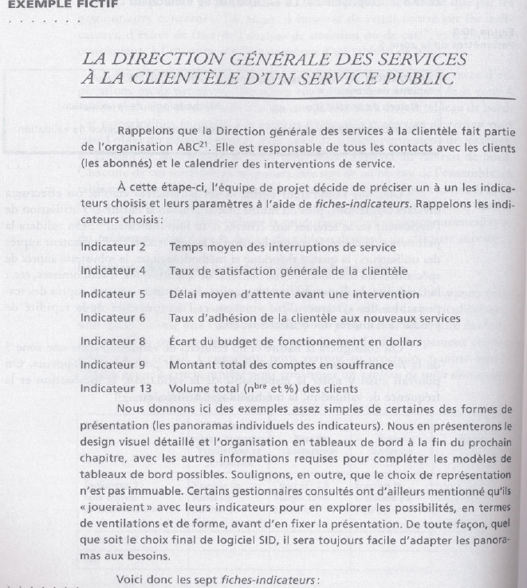

Slide 71
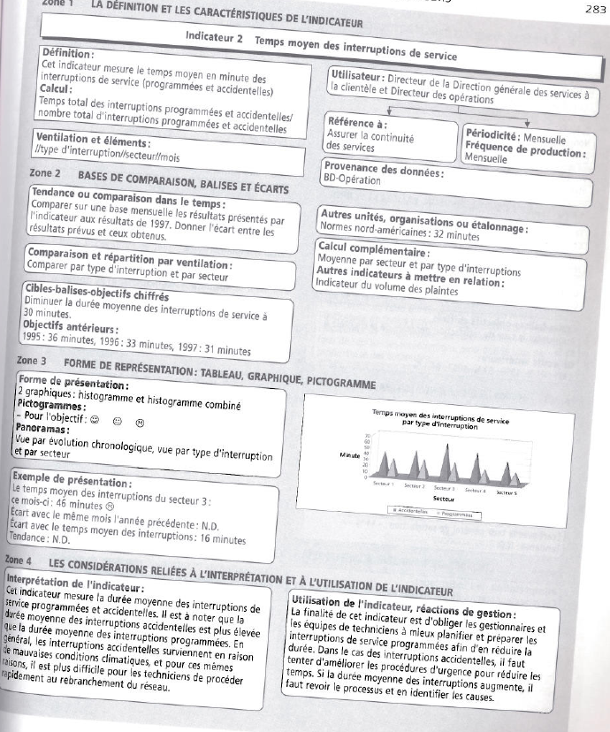

Slide 72
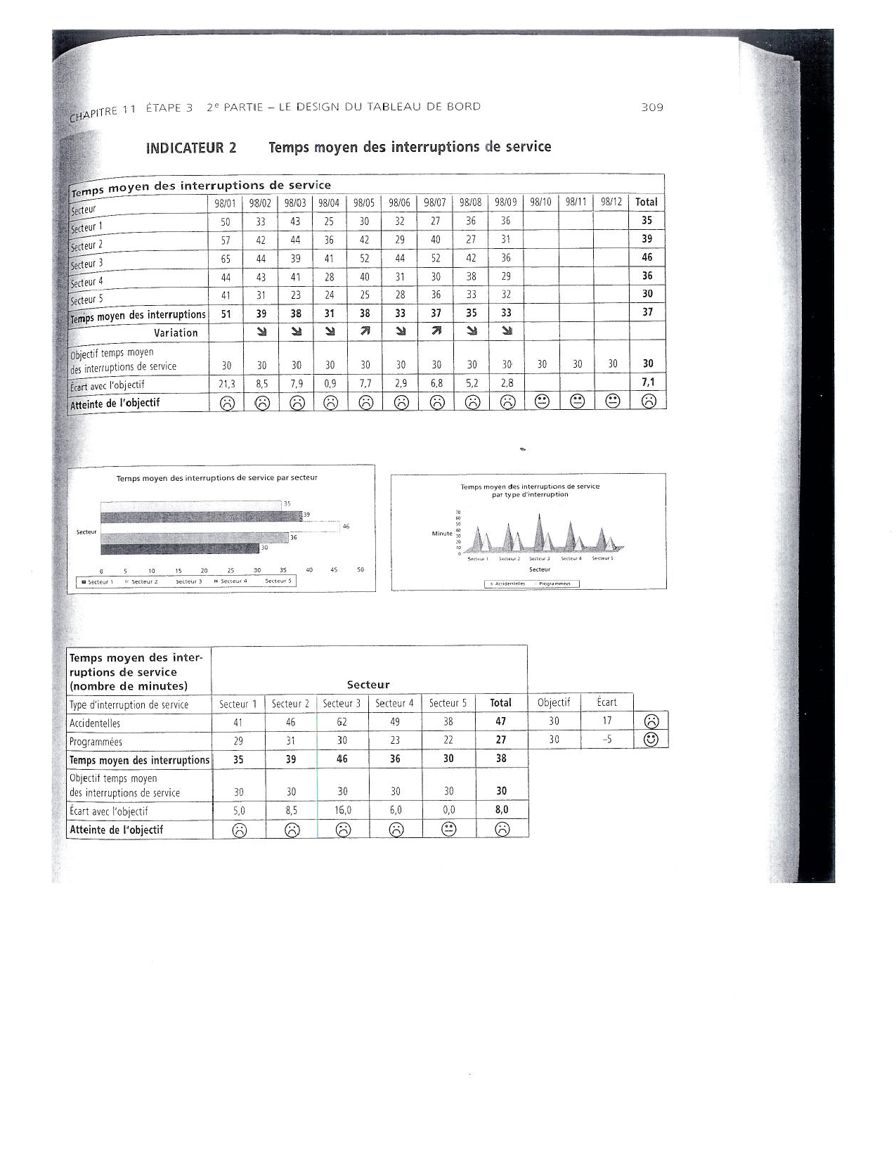

Slide 73
DES PRÉOCCUPATIONS À PRENDRE EN COMPTE PAR LE BIAIS D’INDICATEURS (suite)
Peu importe l’outil utilisé (Voyer ou AHQ)
il faut cohérence totale entre :
les objectifs de l’organisation ;
les objectifs vers lesquels celle-ci doit tendre ;
les objectifs du comité de direction ;
les objectifs de chacune des unités, des services, etc.

Slide 74
LA FICHE DESCRIPTIVE : UN OUTIL QUI PERMET UN LANGAGE COMMUN
La fiche descriptive de l’indicateur permet
de connaître celui-ci dans ses détails :
fiabilité, sources d’information, fréquence des mises à jour, etc ;
de comprendre les limites et la portée des résultats illustrés par le TB. ;
De parler de la même chose lorsque l’on analyse des résultats (exemple de la chirurgie d’un jour…)

Slide 75
LA FICHE DESCRIPTIVE : UN OUTIL QUI PERMET UN LANGAGE COMMUN
Les fiches descriptives existent sous plusieurs modèles
Au Québec, deux modèles sont très répandus :
exemple de Voyer ;
modèle du réseau socio-sanitaire québécois.

Slide 76
LA FICHE DESCRIPTIVE : UN OUTIL QUI PERMET UN LANGAGE COMMUN
Ces deux modèles ont plusieurs points en commun puisqu’ils visent les mêmes objectifs
Compréhension commune de l’indicateur :
définition,
limite des données qui l’alimentent :
même interprétation pour tous du phénomène observé pour un résultat identique.
Pour arriver à atteindre ces objectifs, on retrouve dans ces deux modèles :
La définition et les caractéristiques de l’indicateur (ou de la donnée supportant l’indicateur)
Ventilation, fréquence de mise à jour, source, etc.
Le mode de calcul ;
Le référentiel de comparaison ;
Les considérations reliées à son interprétation.

Slide 77
La fiche descriptive : un outil qui permet un langage commun
Comment rendre celle-ci accessible aux utilisateurs :
Deux manières comportant chacune ses points forts et ses points faibles :
sur support papier ;
sur support électronique inséré au TB.
Collaboration des utilisateurs à sa mise en forme.
Fiche de Pierre Voyer ;
Fiche du réseau sociosanitaire

Slide 78
LA FICHE DESCRIPTIVE : UN OUTIL QUI PERMET UN LANGAGE COMMUN
En résumé, la fiche descriptive :
agit comme support à l’analyse des résultats ;
apporte l’éclairage nécessaire aux utilisateurs non-initiés du TB ;
constitue l’assise sur laquelle reposera une compréhension commune de la mesure et de ses limitations.

Slide 79
LE DESIGN DES TABLEAUX DE BORD
Comprend
la logique d’agencement des indicateurs ;
la fenêtrage ou les panoramas;
la navigation et forage
la présentation graphique des indicateurs.
Le design du TB est influencé par sa nature (TB collectif ou individuel)
Plus d’utilisateurs = moins de personnalisation!

Slide 80
LE DESIGN DES TABLEAUX DE BORD (suite)
La logique d’agencement des indicateurs doit respecter certaines règles
regroupement des indicateurs par préoccupation
problématique,
direction,
groupe d ’employés, etc.
Cette logique doit être annoncée en entrant dans le TB par le biais des boutons
l’utilisateur doit trouver rapidement !

Slide 81
LE DESIGN DES TABLEAUX DE BORD (suite)
Choix des panoramas (ou fenêtrage) exige la connaissance
de la problématique ;
des utilisateurs ;
des paliers de gestion qui seront les utilisateurs ;
de la logique (issue de la problématique) qui dictera le forage.
Et aussi, l’art de garder l’intérêt de l’utilisateur !

Slide 82
LE DESIGN DES TABLEAUX DE BORD (suite)
Les panoramas ne doivent pas être surchargés
Doivent donner une image synthèse ;
Doivent permettre une navigation qui est celle d ’un questionnement logique (général au particulier) ;
Chacun des paliers doit apporter une information supplémentaire au précédent (valeur ajoutée du forage) :
La question suscitée par le palier précédent doit trouver sa réponse dans le palier suivant

Slide 83
LE DESIGN DES TABLEAUX DE BORD (suite)
Le choix des graphiques est influencé
par les utilisateurs ;
les possibilités offertes par le logiciel ;
histogrammes,
camembert,
tableaux,
courbes, etc.
Éviter au MAXIMUM l’utilisation de symboles parce que ceux-ci génèrent une perte d’information.

Slide 84
LE DESIGN DES TABLEAUX DE BORD (suite)
La littérature parle régulièrement d’inclure dans le TB une synthèse écrite des résultats
Deux écoles de pensées s’affrontent à ce sujet
Pour ou contre et pourquoi ?
L ’expérience a démontré que . . .
Tributaire du support utilisé
Support électronique
Média
PowerPlay
Excel
Sur papier...

Slide 85
LE DESIGN DES TABLEAUX DE BORD (suite)
Il n’existe pas de modèles définitifs
Le design du TB doit être :
orienté vers la réponse rapide aux préoccupations de gestion ;
conviviale dans sa navigation ;
sobre dans le nombre d’écrans simultanément ouverts pour éviter la surcharge ;
simple finalement !

Slide 86
LES TABLEAUX DE BORD DE GESTION Retour sur la matière (suite)
Qualité d’un descripteur
Fournit-il une mesure valable du phénomène ?
Réagit-il aux modifications du phénomène ?
Les variations de l’indice tiennent-elles uniquement aux modifications du phénomène ?
Les variations permettent-elles de distinguer des situations différentes ?

